Slide 1
ECGTransForm: Empowering adaptive ECG arrhythmia classification framework with bidirectional transformer

Slide 2
Phân loại
Bộ dữ liệu sử dụng: MIT-BIH và PTB
Số leads trong bộ dữ liệu PTB: 12 leads
Số leads trong bộ dữ liệu MIT-BIH: không đề cập trong bài
Phân loại: Phân loại 5 lớp.

Slide 3
Bộ dữ liệu
 | MIT | PTB
Số leads | Số leads không đề cập trong bài | 12 lead
Phân loại | 5 lớp | Normal và Myocardial Infraction
Frequencies | 360Hz | 1000Hz

Slide 4
Tiền xử lí dữ liệu
Chia tín hiệu thành các khoảng 10 giây
Chuẩn hóa tín hiệu: Normalize tín hiệu thành [0,1]
Tìm đỉnh R qua zero-crossing với 1st derivative.
Tính giá trị trung vị trong khoảng R-R về mặt thời gian
Cắt Segment xung quanh đỉnh R = 1.2T
Zero-padding để đảm bảo chiều dài cố định

Slide 5
Dataset và methodology
60%-20%-20%
60% train
20% val
20% test
Training epoch = 60, batch_size=128, optimizer: Adam, lr = 1e-3, weight_decay=1e-4.
3 convolution layers với kernel = 5,9,11.
2 lớp tiếp theo dùng kernel=8.
Transformer = 3 layers, 5 heads, dropout=0.5

Slide 6
Multi-scale Convolution (MSC)
Bắt các đặc trưng ở nhiều mức độ khác nhau (ở mức rất chi tiết -> tổng quát). Mỗi lớp trong multiscale có kernel khác nhau.
Cho phép mô hình nhận diện các mẫu trên khoảng không gian khác nhau.
Kernel size nhỏ cho phép bắt đặc trưng cục bộ, chi tiết
Kernel size lớn cho phép lấy các mẫu quan trọng và mối quan hệ giữa các đặc trưng
Tính trung bình để biểu diễn thông tin hợp nhất từ MSC

Slide 7
Channel Recalibration Module
Giúp mô hình hóa phụ thuộc giữa các KÊNH (Channel)
Nhận biết và tận dụng các mối quan hệ phức tạp giữa các đầu.
Hiệu chỉnh đặc trưng trên kênh, giúp cải thiện chất lượng đặc trưng, giúp giảm nhiễu.
Các kênh có chất lượng tốt được cải thiện, và các kênh có chất lượng kém sẽ bị giảm chất lượng hơn.

Slide 8
BiTrans
Lấy đầu vào là feature maps từ các lớp trước. Đồng thời đảo trật tự feature maps.
Featuremap (thuận) + feature map (đảo) -> input.
Sử dụng Transformer với N_blocks = 3, d_{feedforward} = 1024, dim_{input} = 512.
Phân loại và đánh giá kết quả.

Slide 9

Cấu hình

Slide 10
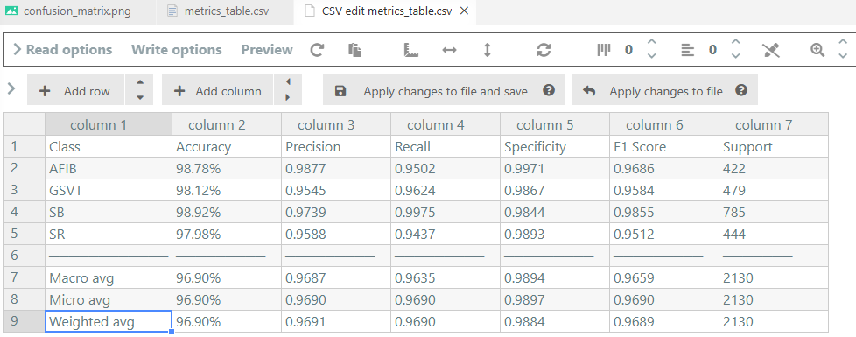
Kết quả

Slide 11
Kết quả cập nhật
Thử với output_dim trong khoảng [128,256,512,1024]. Giá trị tốt nhất là output_dim=512
N_head trong khoảng [16,32,64,128]. Giá trị tốt nhất là 32.
Kernel size = [5,6,7,8,9]. Giá trị tốt nhất là 5.
Attention_num_layer trong [1,2,3,4,5]. Giá trị tốt nhất là 4

Slide 12
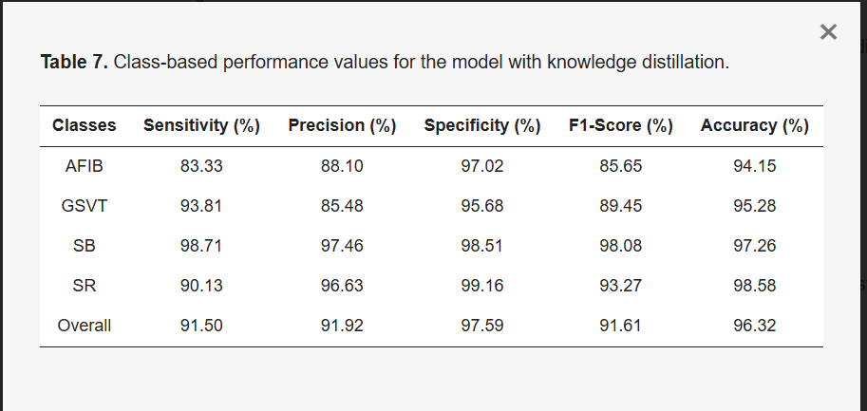
Các nghiên cứu gần đây
Research on a Lightweight Arrhythmia Classification Model Based on Knowledge Distillation for Wearable Single-Lead ECG Monitoring Systems
https://www.mdpi.com/1424-8220/24/24/7896

Slide 13
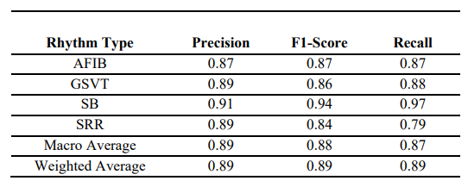
Tiếp (2)
Deep Learning-Based Arrhythmia Detection Using Convolutional Neural Network

Slide 14
Tiếp (3)
https://www.nature.com/articles/s41746-025-02215-8#Sec2 ➔ Khoai
Phân loại 12 classes

Slide 15
Phase 3: Lấy danh sách tài liệu tham khảo
Tại sao chọn 5 layers: Phương pháp xây dựng là gì ?
Nhiều tầng giải quyết vấn đề gì ?
Khảo sát kiến trúc: lí do phương pháp lựa chọn kiến trúc (tại sao lại làm thế).

Slide 16
Nvu
Bổ sung batch_size với [16,32,64,128].
Viết bài:
Khảo sát nghiên cứu liên quan với Chapman: 1 đầu – 3 đầu – 12 đầu để so sánh với
So sánh với chính bài Blending (12 đầu).
Nêu bật nghiên cứu Transformer.
10-12 bài Transformer ECG.
Vẽ hình và sắp xếp kết quả (Chạy từng kết quả).

